Slide 1
Окружающий мир 2 класс.
Явления неживой и живой природы

Slide 3
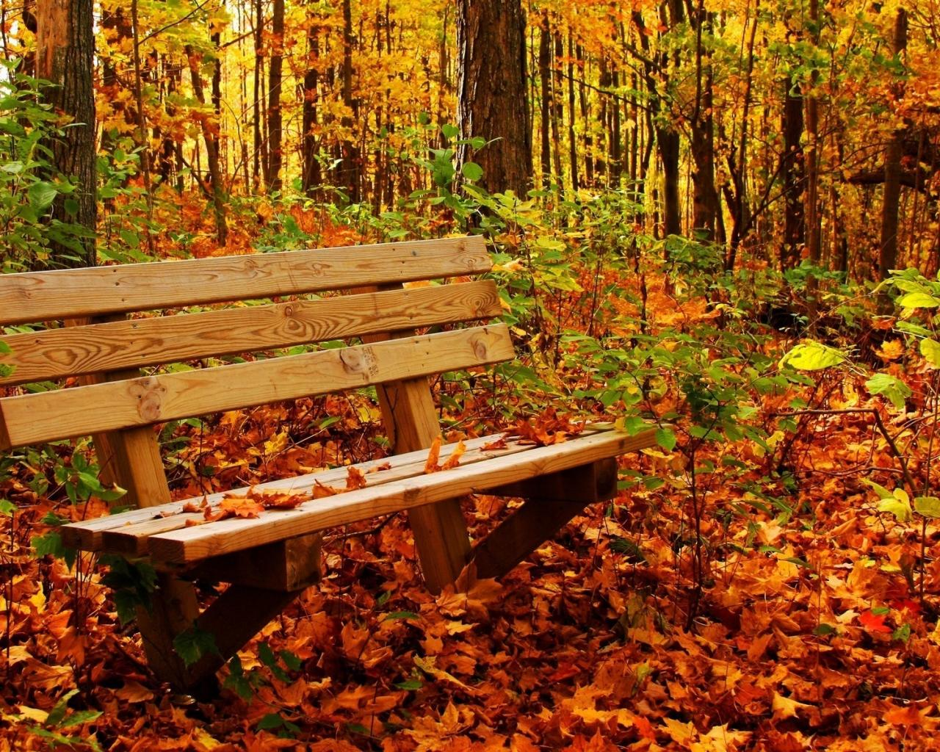

Slide 4
МТНУА

Slide 5
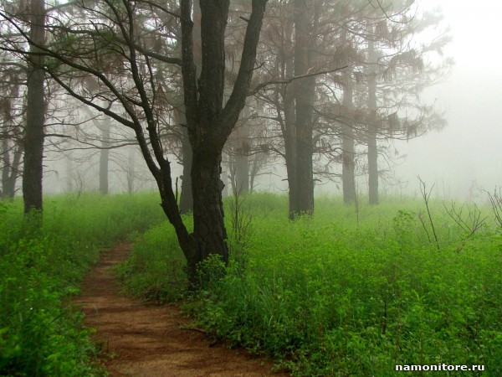
ТУМАН

Slide 6
ЖЬДОД

Slide 7
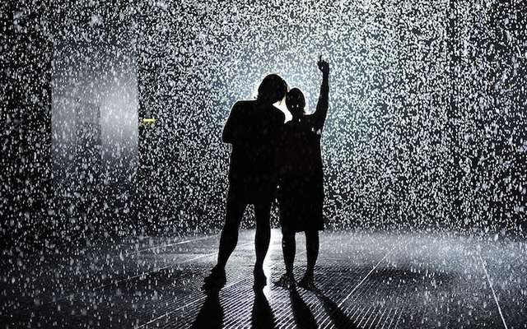
ДОЖДЬ

Slide 8
ДРУАГА

Slide 9
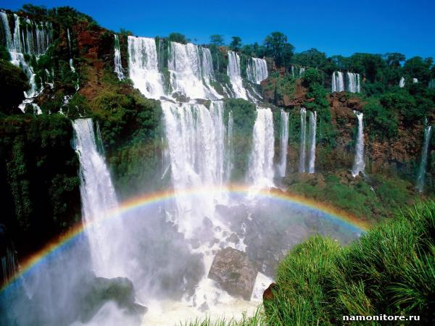
РАДУГА

Slide 10
Явления природы

Slide 11
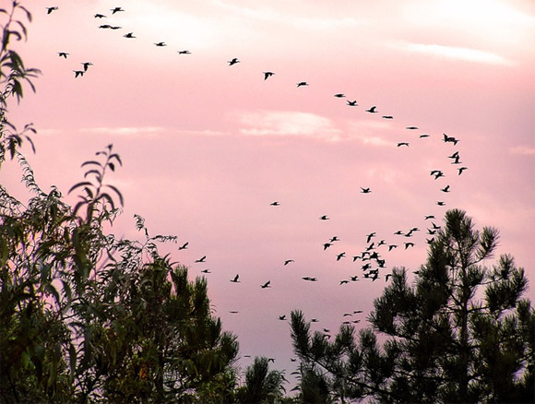

Slide 12
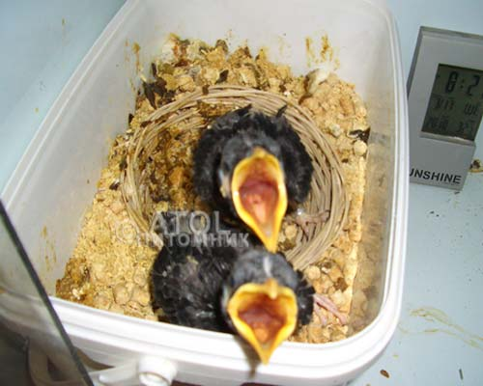

Slide 13
